Slide 1


企业对接平台工作汇报
面向企业技术需求的专家对接服务平台
O2E-TU-2 小组
汇报：李真哲
日期：03-29
BUAASCSE

Slide 2
PART 01 本周工作
目录
PART 02 后续计划
BUAASCSE
BUAASCSE

Slide 3
PART 01
本周工作
BUAASCSE
BAASCSE

Slide 4
TASK 01 需求分析
需求分析
本周核心工作：完善需求文档
我们在往届“科研论文社交平台”的需求文档基础上进行迭代撰写：
修改项目整体介绍
增加企业用户需求
原有需求中缺乏“企业”一方，设计新增了信息认证、需求发布、交互等模块
满足专家用户需求
对用户端进行扩充，区分普通用户、专家等不同身份
管理端需求
管理端新增了企业、专家的账号进行管理
BUAASCSE
BUAASCSE
Notes:
整体介绍：科研论文社交平台 → 企业-专家对接服务平台
文档中红色部分新增

Slide 5
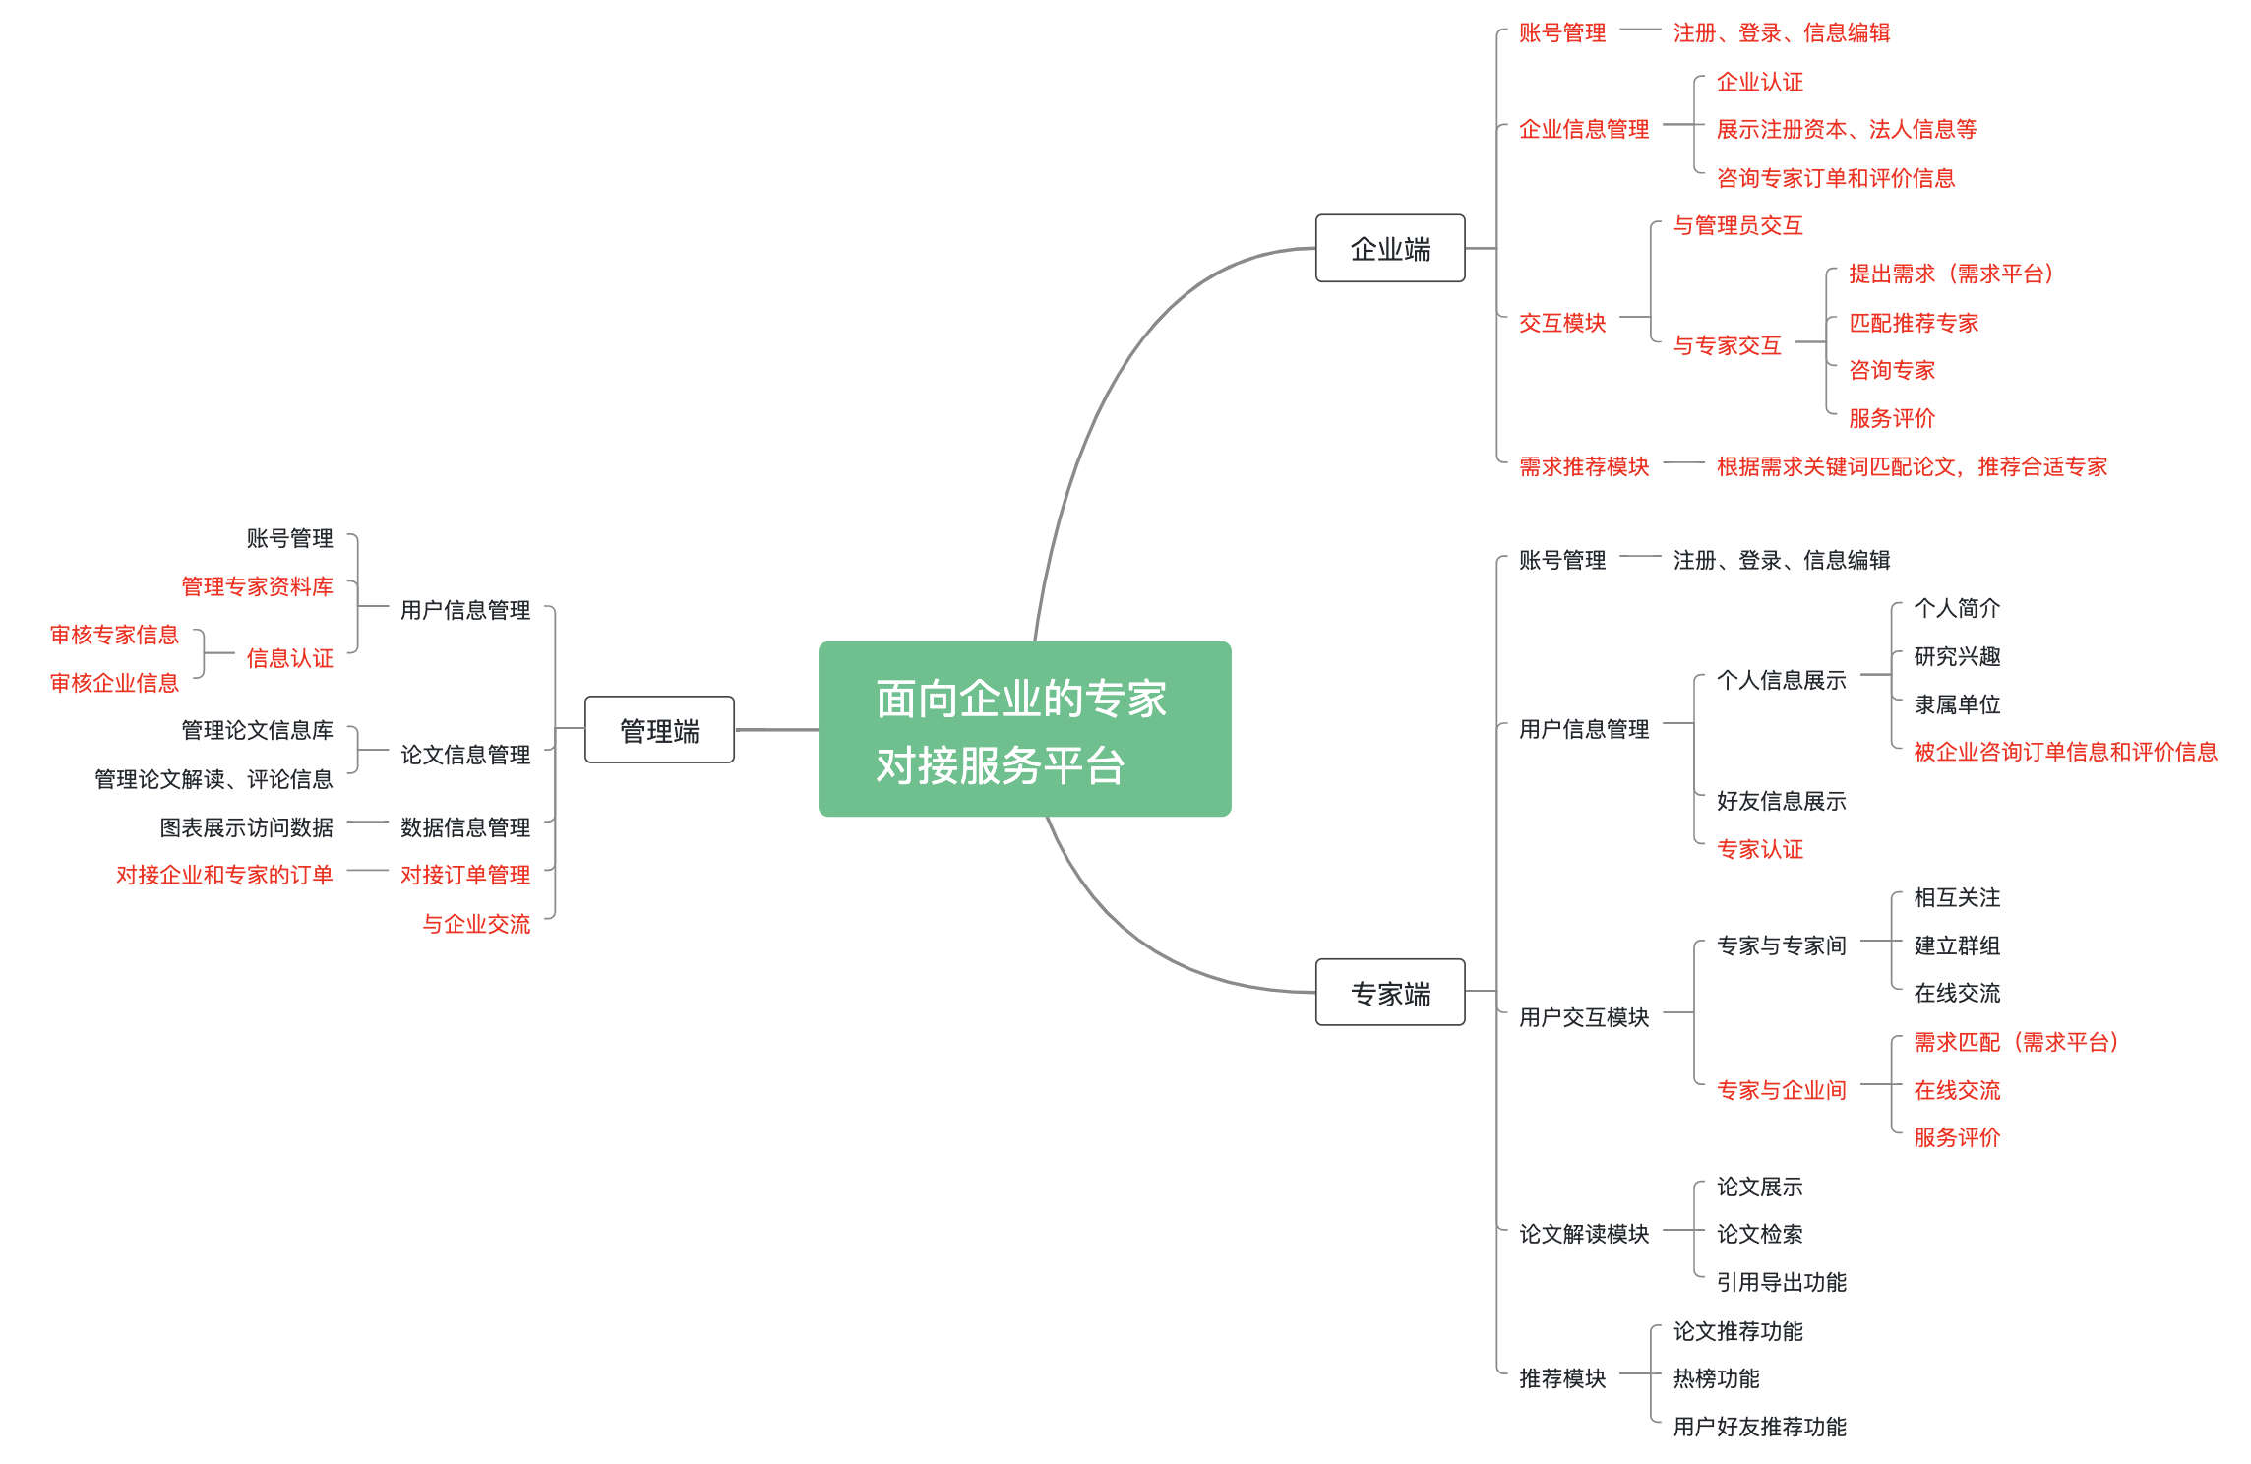
TASK 01 需求分析
需求分析
BUAASCSE
BUAASCSE

Slide 6

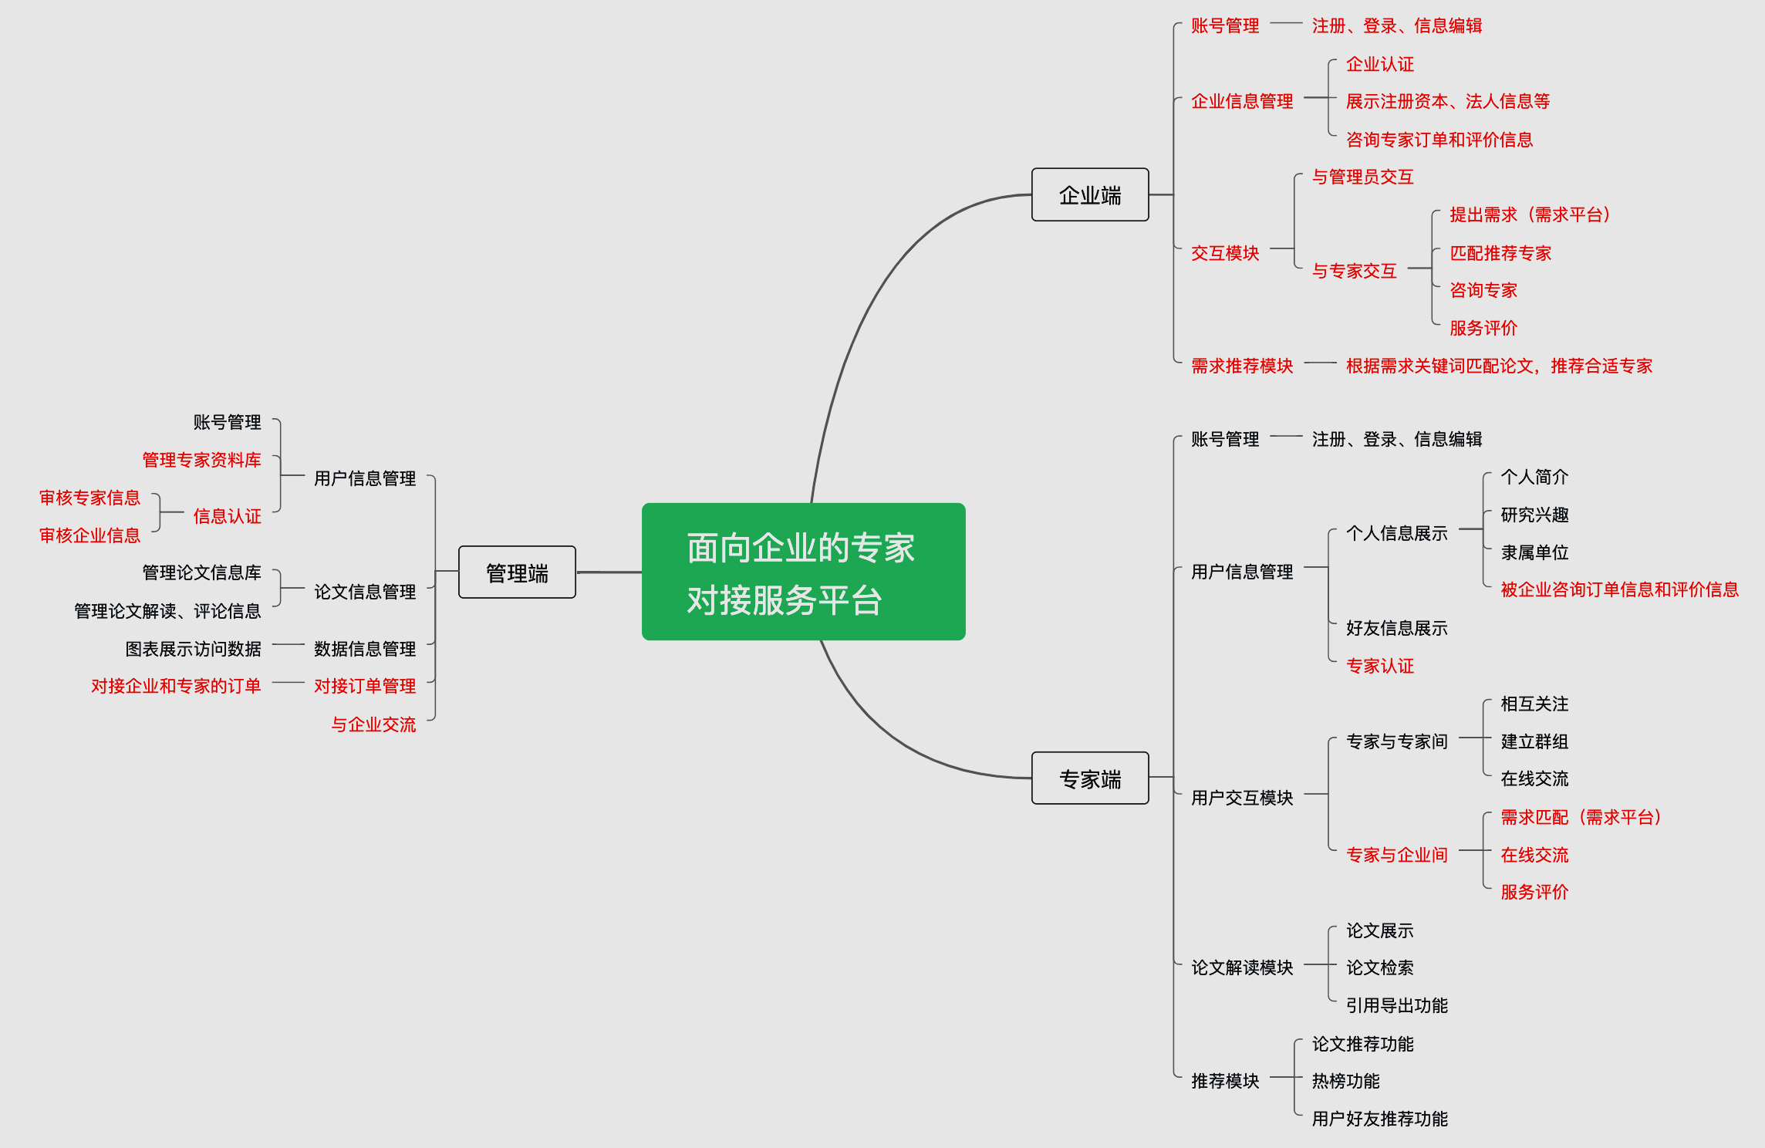
TASK 01 需求分析
需求分析

Slide 7
TASK 01 需求分析
需求分析

Slide 8
TASK 01 需求分析
需求分析

Slide 9
TASK 01 需求分析
需求分析

Slide 10
TASK 01 需求分析
需求分析
BUAASCSE
BUAASCSE

Slide 11
TASK 02 其余进展
本周其余任务
周报修改
结合上周汇报的建议与反馈，修改了项目的时间安排，完成周报终稿
代码研读
对往届项目使用的技术栈、框架、已实现功能等方面内容作初步了解
确立开发阶段初步分工
根据技术经验与意愿，采用前端（4人）+后端（2人）的分配形式
建立系统性的任务流程体系
每周课后会议讨论，确立任务范围
任务分割 + 抽签的分配形式
专人负责汇总与任务验收
BUAASCSE
BUAASCSE

Slide 12
PART 02
后续计划
BUAASCSE
BAASCSE

Slide 13
TASK 01 模型设计
模型设计
新增的需求类型如何具体在技术上实现？考虑在已有代码基础上迭代。
用户界面设计
主要针对新增的界面，如企业-专家的聊天窗口，设计新的界面
数据库设计
设计、建立和完善后端数据库
接口数据规划
根据之前的接口数据，提取更多有效信息，并考虑如何应用
对需求查漏补缺
在阅读代码调查的基础上，对现有需求设计进行增删与完善
BUAASCSE
BUAASCSE

Slide 14

END
感谢观看
O2E_TU_2 小组
汇报：李真哲
日期：03-29
BUAASCSE
BUAASCSE

Slide 15
Q & A
BUAASCSE
BUAASCSE

